Slide 1
Data Structure
07. Double Linked List

Slide 2
Doubly Linked Lists (1/4)
Singly linked lists 只能單向搜尋：沿著List方向搜尋時很快，但沒辦法反向
怎麼辦呢？加上一個往前的ptr !
Doubly linked list: 3 fields
left link field(llink), data field(item), right link field(rlink).
typedef struct node *node_pointer;
typedef struct node{
node_pointer llink;
element item;
node_pointer rlink;
};
...
NULL
?
ptr

Slide 3
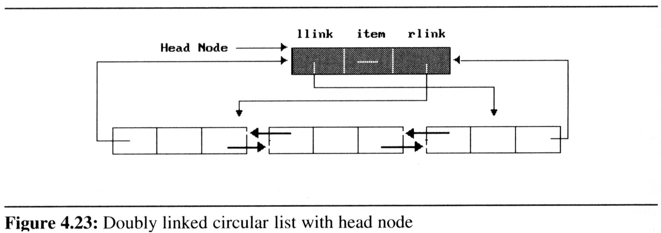
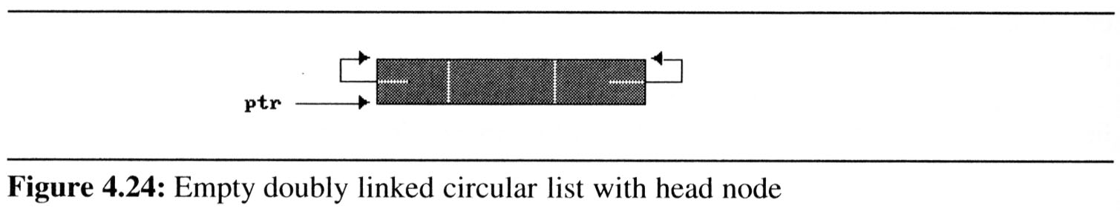
Doubly Linked Lists (2/4)
為了處理空list(沒有元素)，我們加上head node
doubly linked circular with head node: (Figure 4.23)
empty double linked circular list with head node (Figure 4.24)
suppose that ptr points to any node in a doubly linked list, then:
ptr = ptr -> llink -> rlink = ptr -> rlink -> llink

Slide 4
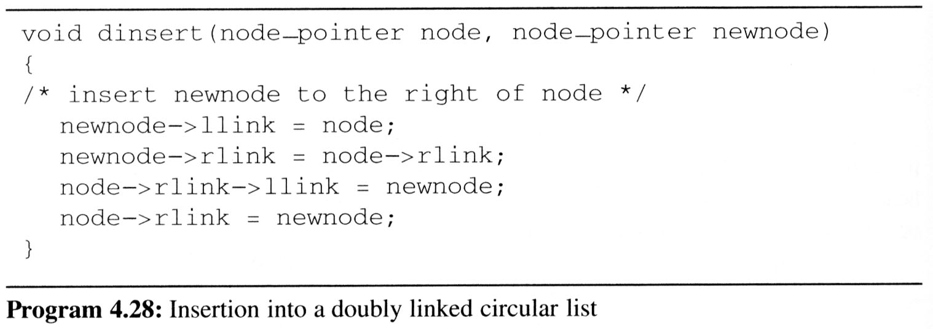
Doubly Linked Lists (3/4)
Insert node
Head node
node
llink item rlink
New node

Slide 5
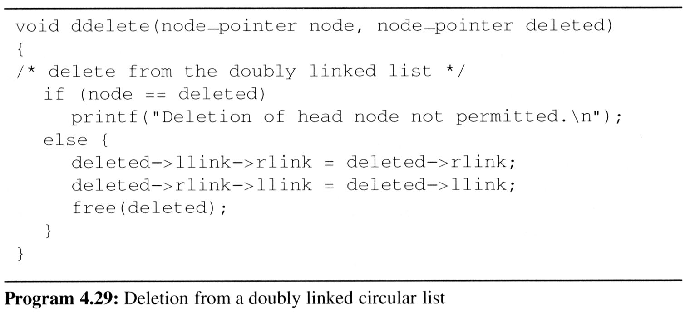
Doubly Linked Lists (4/4)
Delete node
Head node
llink item rlink
deleted node

Slide 6
Exercise：
試著用Double Linked List做簡單的應用：迴文檢測
AA, ABA, ABBBA… 等從左到右 和 從右到左相同的字串，稱為迴文
寫一個程式驗證輸入的字串是否是迴文

Slide 7
測資
首先有一個數字n(1<n<=20)，表示接下來有幾筆測資
每一筆測資一行，表示一個字串(由0-9跟英文字母包含大小寫)組成
請實作double linked list並利用pointer的機制檢查輸入是否是迴文
單一個字也算迴文
小心字數奇偶數
Input：
3
abba
ab
caac
Out：
Yes
No
Yes

